Slide 1





Pps Margarita

Slide 2
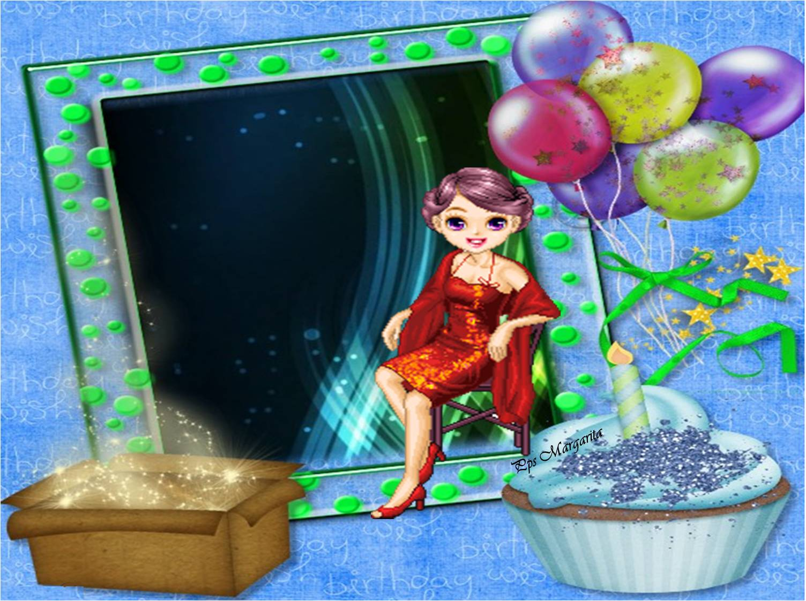


Slide 3
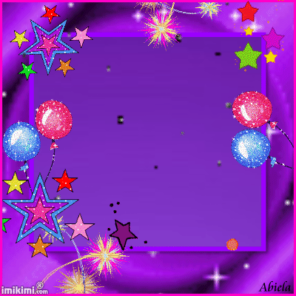

Hoy que es un día especial para ti, aquí me tienes, igual que el resto del año.
¡Que tengas un maravilloso recuerdo de hoy!
Pps Margarita

Slide 4
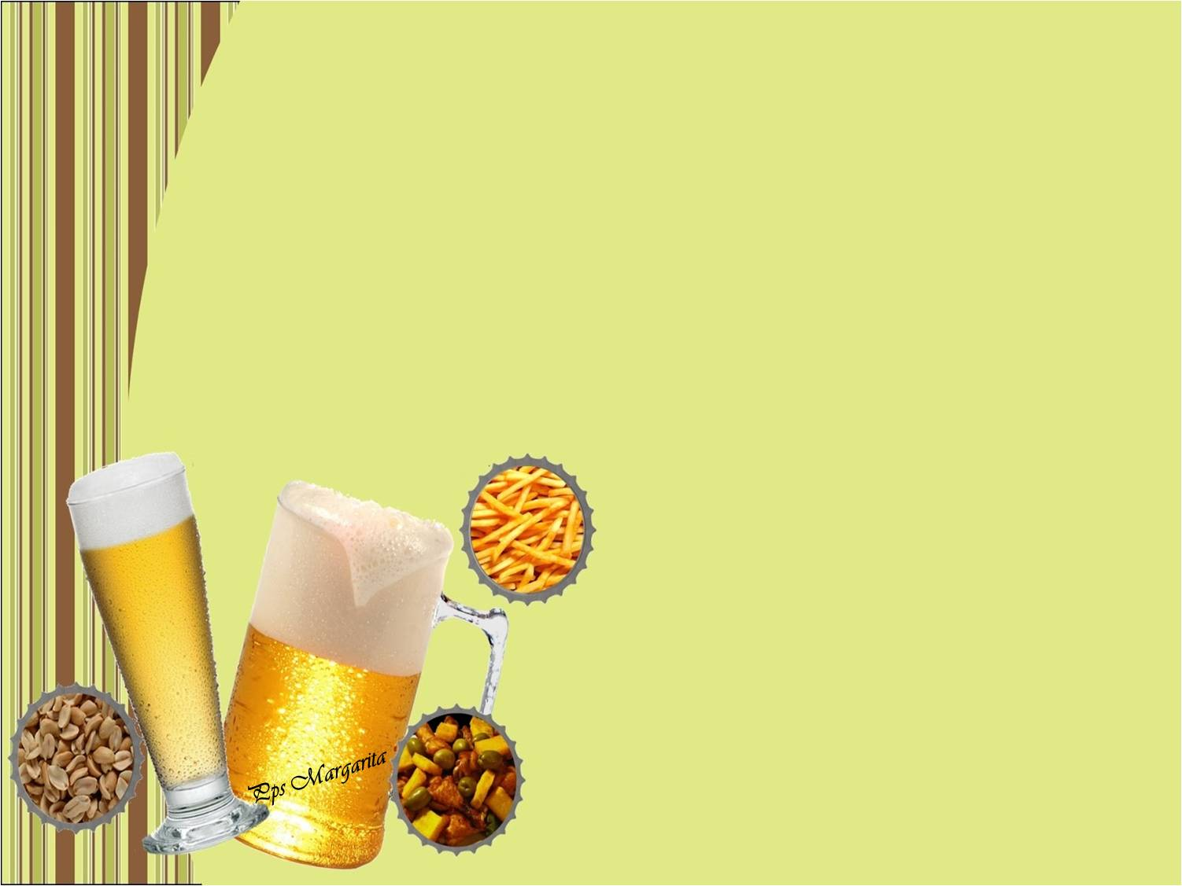

Feliz cumpleaños amigo, tienes un gran corazón y por eso eres y serás siempre alguien especial
¡¡Muchas felicidades!!

Slide 5
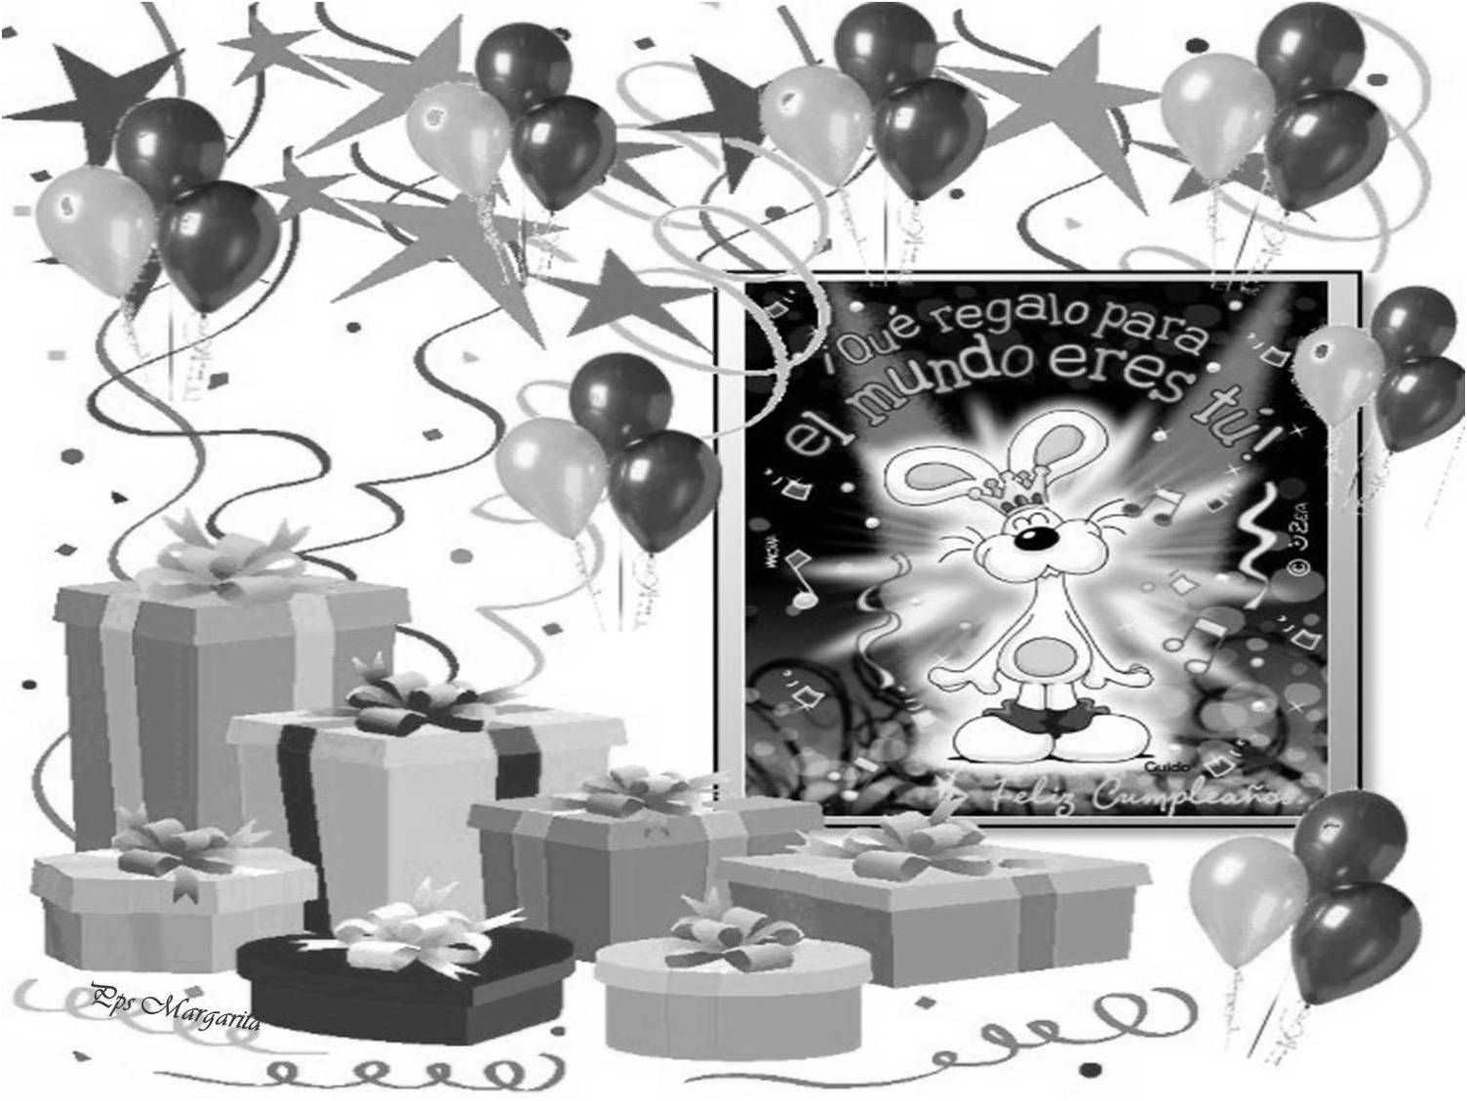


Slide 6
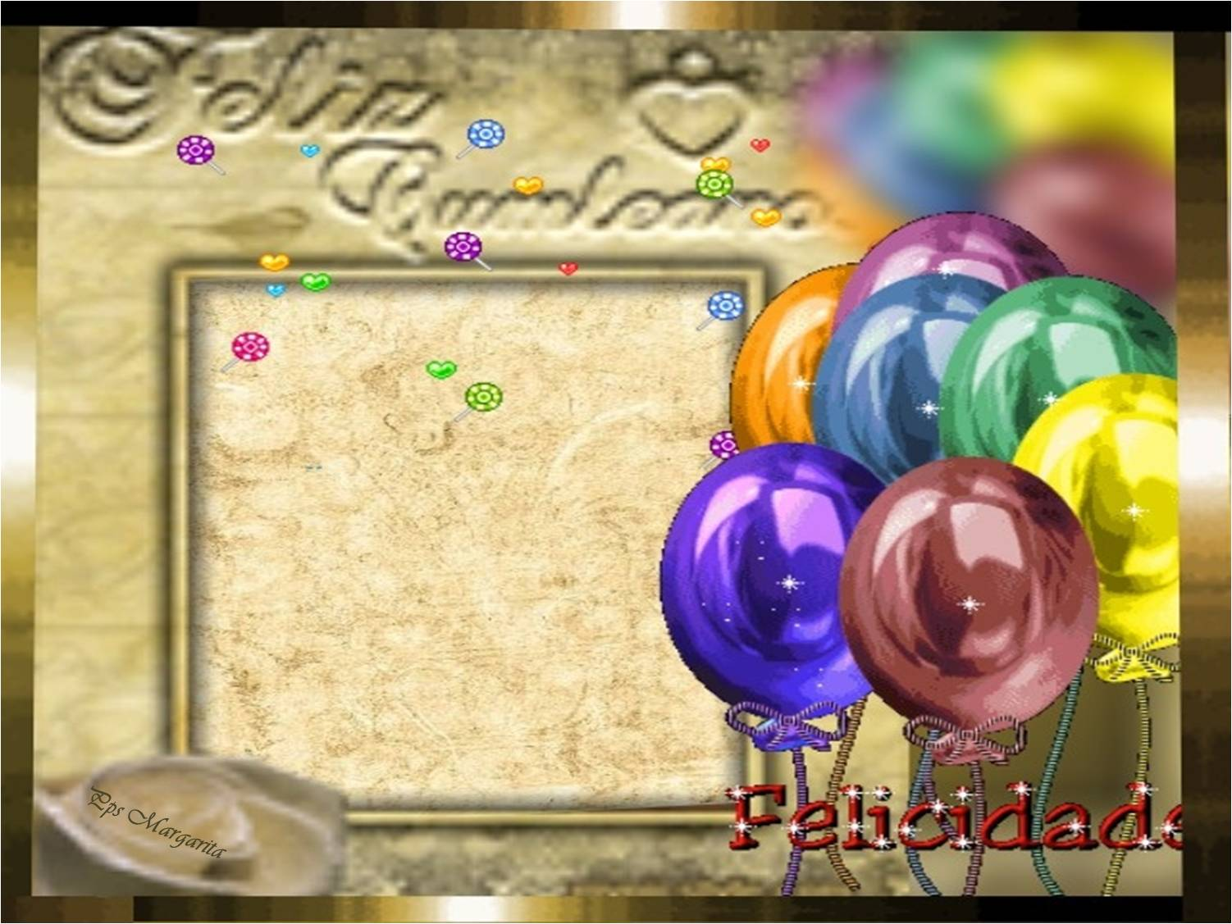




La vida está llena de vivencias y un cumpleaños es una de las más grandes vivencias en el camino de la vida.
¡Disfruta tu día!

Slide 7
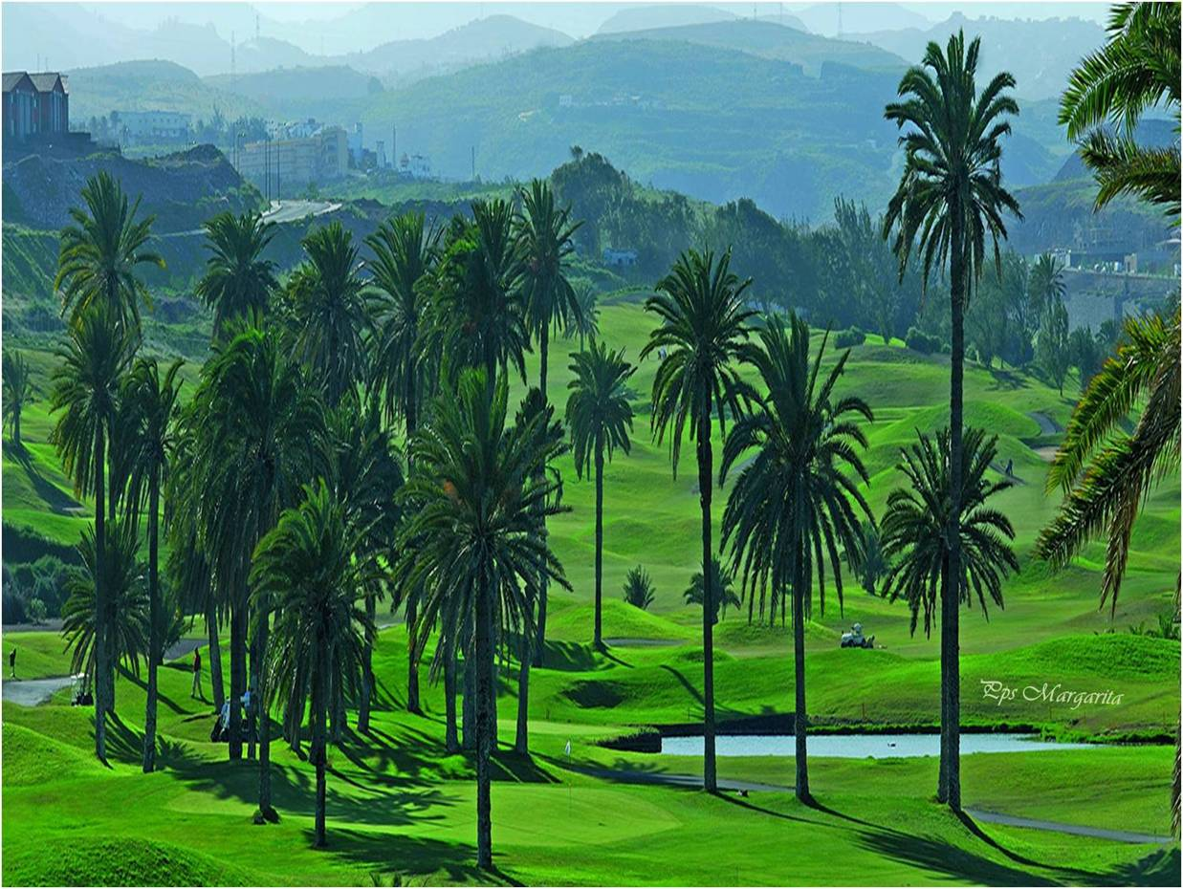
Una amistad no crece por la presencia de las personas, si no por la magia de saber que aunque no las ves las llevas en el corazón …

Slide 8

Pps Margarita

Slide 9




Que se llenen tus minutos de gozo
Tus horas del mejor entusiasmo
Y tus días de sabiduría

Slide 10

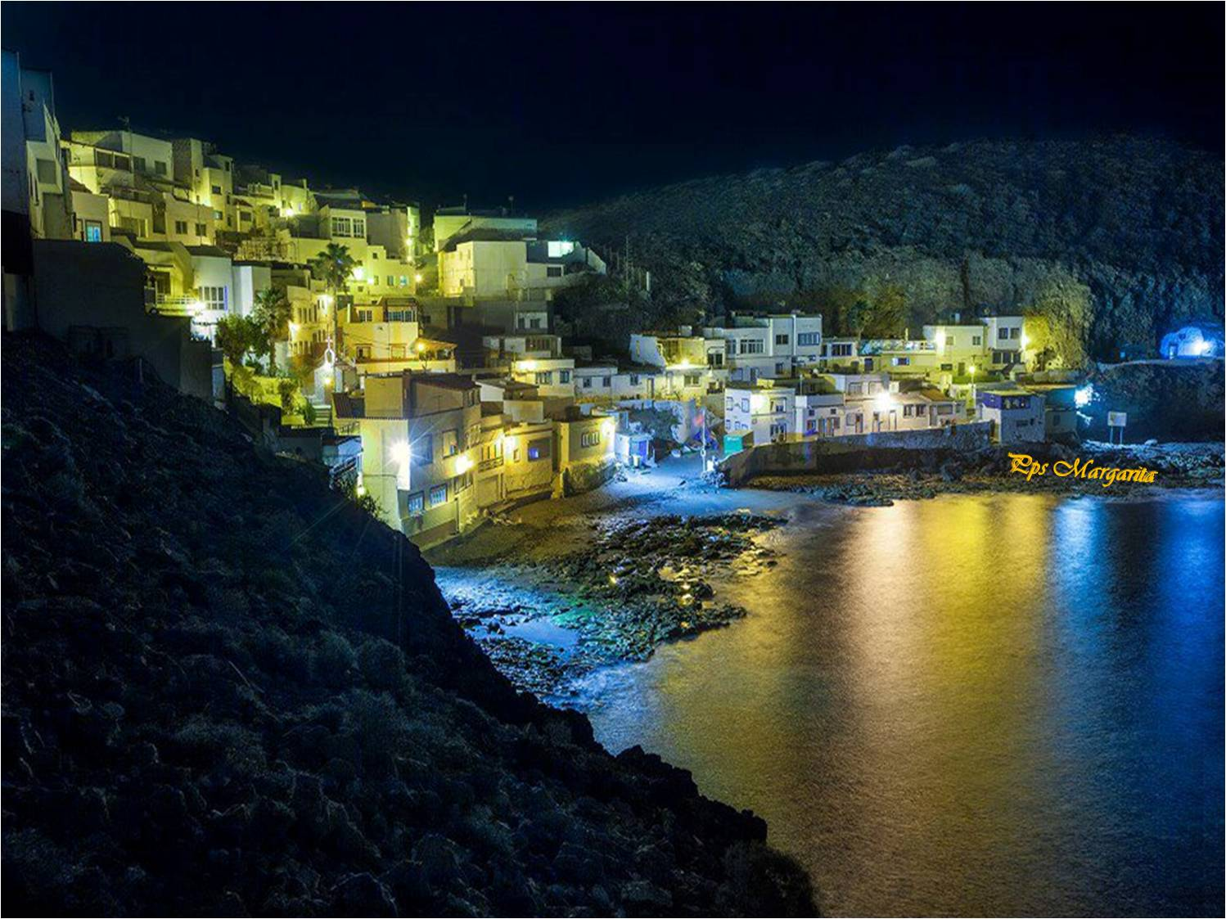


Slide 11
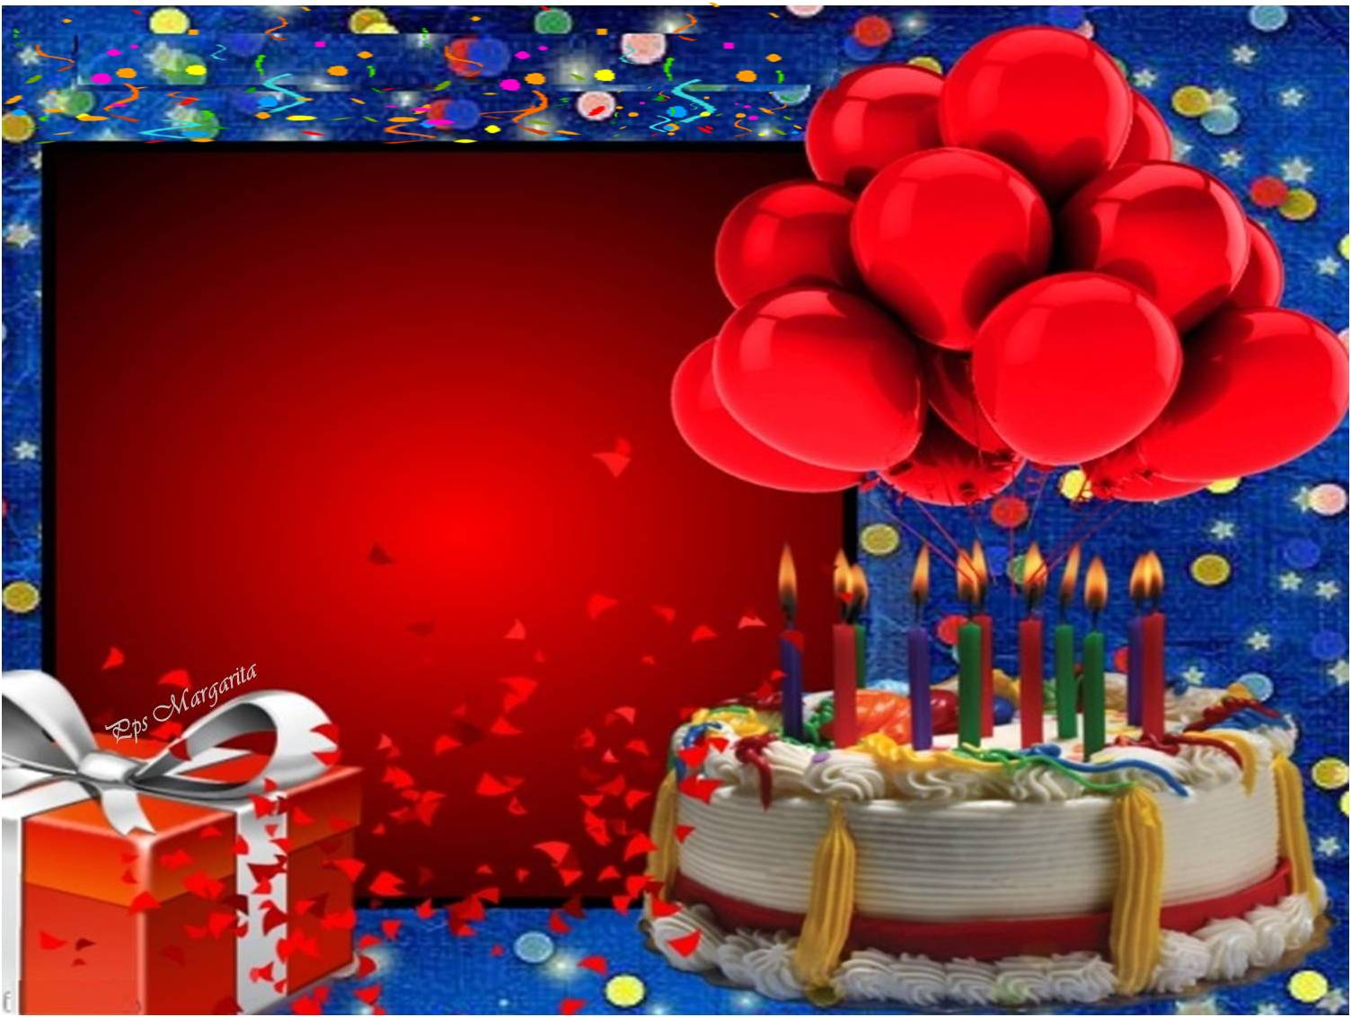



Espero que cuando soples las velas se cumplan todas tus deseos, el mío es que tengas un cumpleaños lleno de amor y felicidad.
¡Pásalo requetebién!

Slide 12



Slide 13
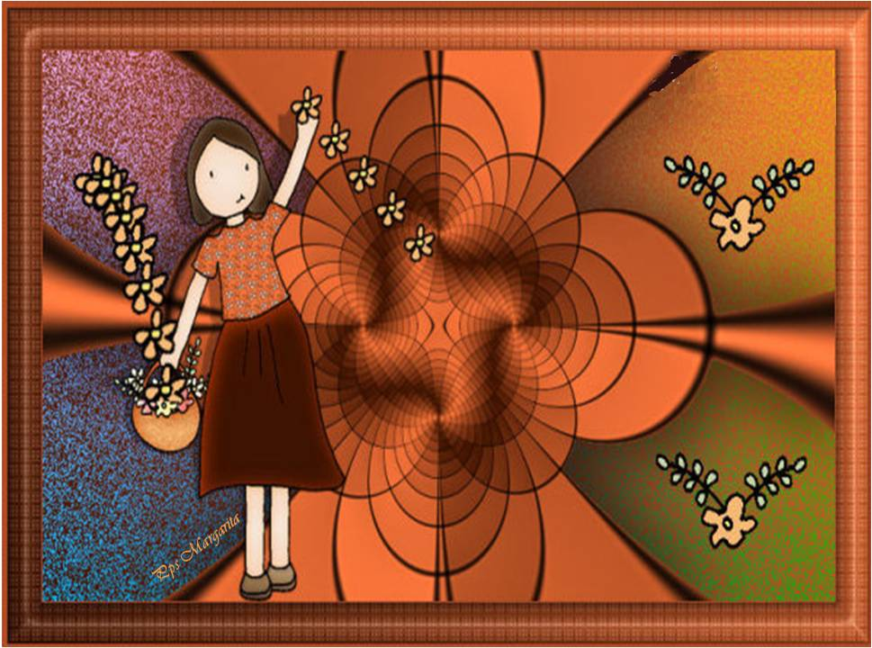

Vivir la vida sin amistad es vivirla en agonía, por eso mismo hoy amigo,
quiero agradecerte la dicha que me hace sentir el saber que puedo contar contigo. Que tengas un feliz cumpleaños, y que sean muchos, muchos más

Slide 14




Diciembre 2016
Música : Javier Ginés
Felicidades en tu cumpleaños

Slide 15









¿Te ha gustado?
Puedes ver más entrando
Aquí
Además puedes recibir powerpoints en tu correo electrónico suscribiéndote aquí:
Esta presentación powerpoint ha sido creada y compartida única y exclusivamente para mispps.com

